Slide 1
第 13 章 字符串匹配
许多实际问题须要确定一个给定的特殊模式(pattern) 是否在一个文本(text)中出现，并且找出这个模式在文本中出现的所有位置。一些可能的应用情景包括：
  一篇文章中，某个特定单词出现的所有位置；
  某个人或动物的DNA序列中是否有表示变异的特定序列；
  截获的电文中是否有恐怖活动字样.
  字符串匹配问题有两类：精确匹配和非精确匹配。
  精确匹配要求完全一致，而非精确匹配则允许微小差异.
  本章讨论精确匹配.
13-1

Slide 2
本 章 内 容
  一个朴素的字符串匹配算法
  Rabin-Karp算法
  基于有限状态机的匹配算法
  Knuth-Morris-Pratt (KMP)算法
13-2

Slide 3
基本符号、术语和定义
一个文本(a text)是一个由某符号集Σ中符号组成的字符序列。
数组T[1..n] 表示一个有n个字符的字符序列，或称字符串。
一个模式(a pattern)是另外一个拥有相同符号集的子符串，通常用
P[1..m]表示一个有m个字符的模式，m ≤ n。
定义13.1： 给定文本T[1..n]和一个模式P[1..m]，文本的子串
T[s+1 .. s+m]称为有移位s的字符段，并记为T_{s} = T[s+1 .. s+m]。
如果T_{s} = P[1 .. m], 那么我们称模式P与文本T从位置s+1处开始匹配，
并称s是个合法移位(Valid shift)。
字符串匹配问题就是在文本T中找出给定模式p 的所有合法移位。
13-3
Notes:
T_{s} = T[s+1 .. s+m]和“称s是个合法移位(Valid shift)”的说法之间的关系.

Slide 4
  13.1 一个朴素的字符串匹配算法
这是一个简单的贪心法。
Naive-String-Matching(T[1..n]，P[1..m])
1. for s ← 0 to n - m
2. if P[1..m] = T[s+1..s+m]
3. then print “a valid shift” s
4. endif
5. endfor
6. End
暴
力
匹
配
方
式
Lines 1-5之间的for循环
第2行暗含的循环
朴素字符串匹配算法的时间复杂度是O((n-m+1)m) = O(nm)
13-4
Notes:
暴力匹配方式.

Slide 5
例13.1 (图13-1)
T
a
b
c
a
b
a
a
b
c
a
b
a
c
s = 0
s = 1
s =2
s = 3
a
b
a
a
P
这个例子中，当s = 3时，找到了一个匹配。这个例子中只有一个合法移位。
13-5

Slide 6
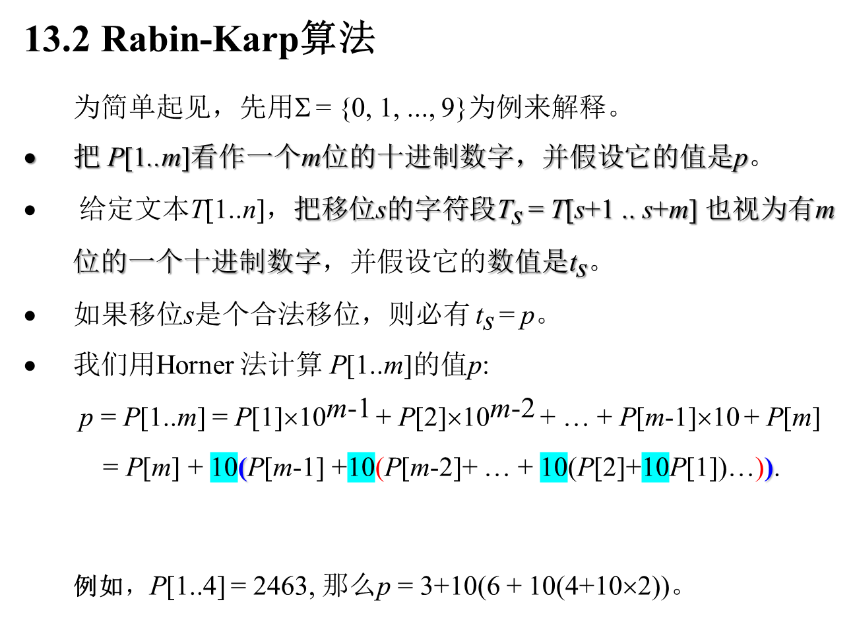
原
理
13-6
Notes:
不停地分步提取公因子
3+10(6 + 10(4+10×(2))) = 3+10(6 +240) = 2463.

Slide 7
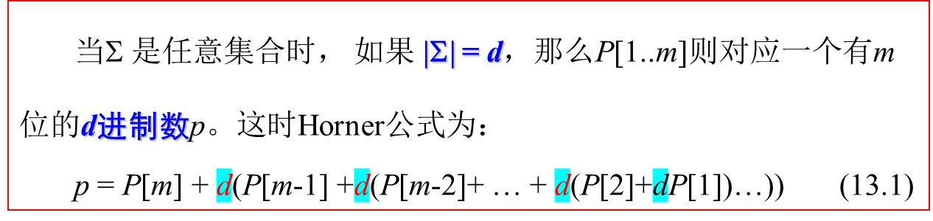
例13.2 假设Σ是26个英语字母的集合，我们把字母从a到z顺序对应到数字0到25，请计算P[1..4] = dfaz对应的数值p。
解： 因为字母d对应于3，f对应于5，a对应于0，z对应于25，所以有：
p = 25 + 26(0 + 26(5 + 26×3)) = 56133……….（字符“d”是最高位，“z”是最低位）
显然，计算P[1..m]的值只需O(m)时间。
13-7
Notes:
P[1..m]，第1位是最高位、第m位是最低位
例13.2中，P[1..4] = dfaz指一个四位的字符串，第一位为”d”，第二位“f”, 第三位“a”, 第四位”z”.

Slide 8
计算t_{s} 的值
显然计算t₀ 的值也只需O(m)时间。而得到t₀ 之后，计算t₁只需要常数时间就可以了。具体公式为：
t₁ = T[2.. m+1]
= T[m+1] + dT[2.. m]
= T[m+1] + d(T[1.. m] – d^{m-1}T[1])
= T[m+1] + d(t₀ – d^{m-1}T[1])
因此，从 t₀ 算 t₁ 只要O(1)时间。接下来，可顺序算出 t₂，t₃，…等。
从t_{s}计算t_{s+1}的迭代公式是：
t_{s+1} = T[m+s+1] + d(t_{s} – d^{m-1}T[s+1]) (13.2)
(13.2)中，T[s+1]是t_{s}的最高位，因为其对应T[s+1…s+m]，而t_{s+1} 则对应T[s+2..m+s+1]
13-8
Notes:
式（13.2）中，T[s+1]对应t_{s}的最高位，因为其对应T[s+1…s+m]，t_{s+1} 则对应T[s+2..m+s+1]
T: Text, P: Pattern.

Slide 9
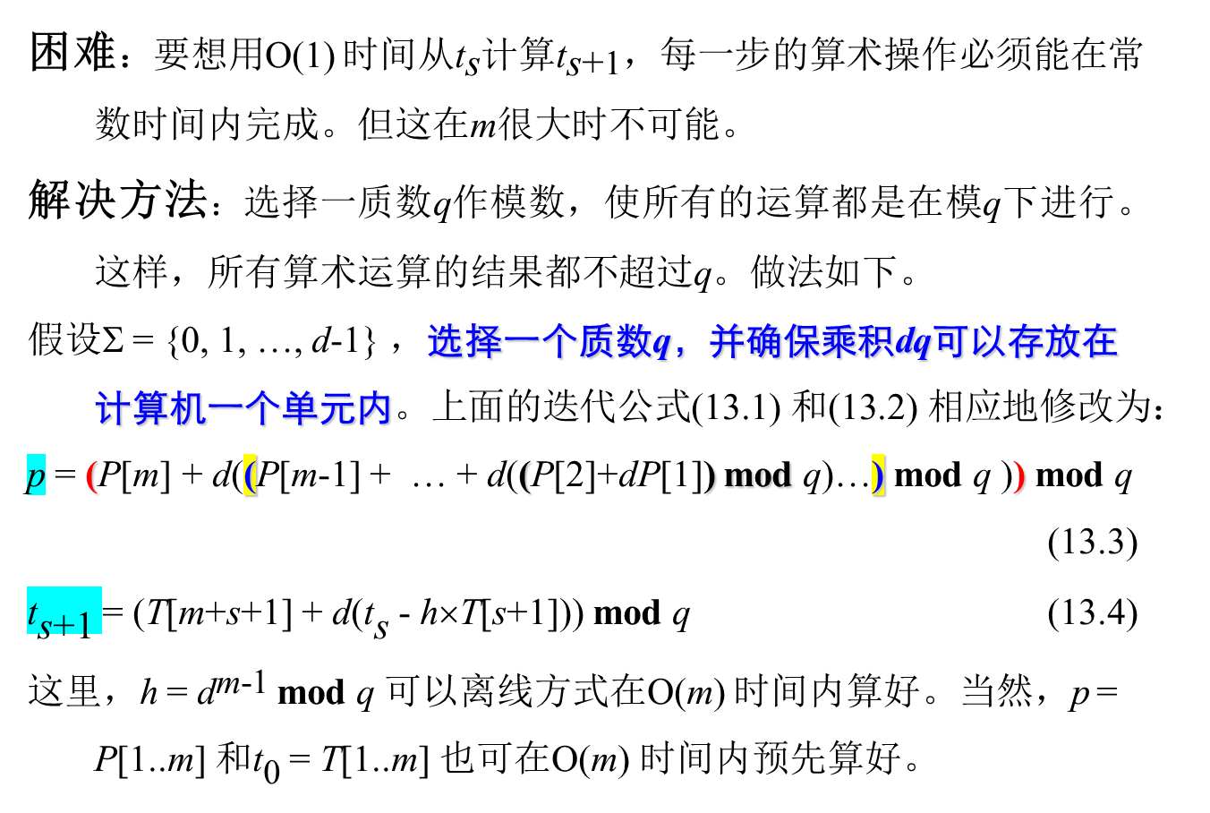


13-9

Slide 10
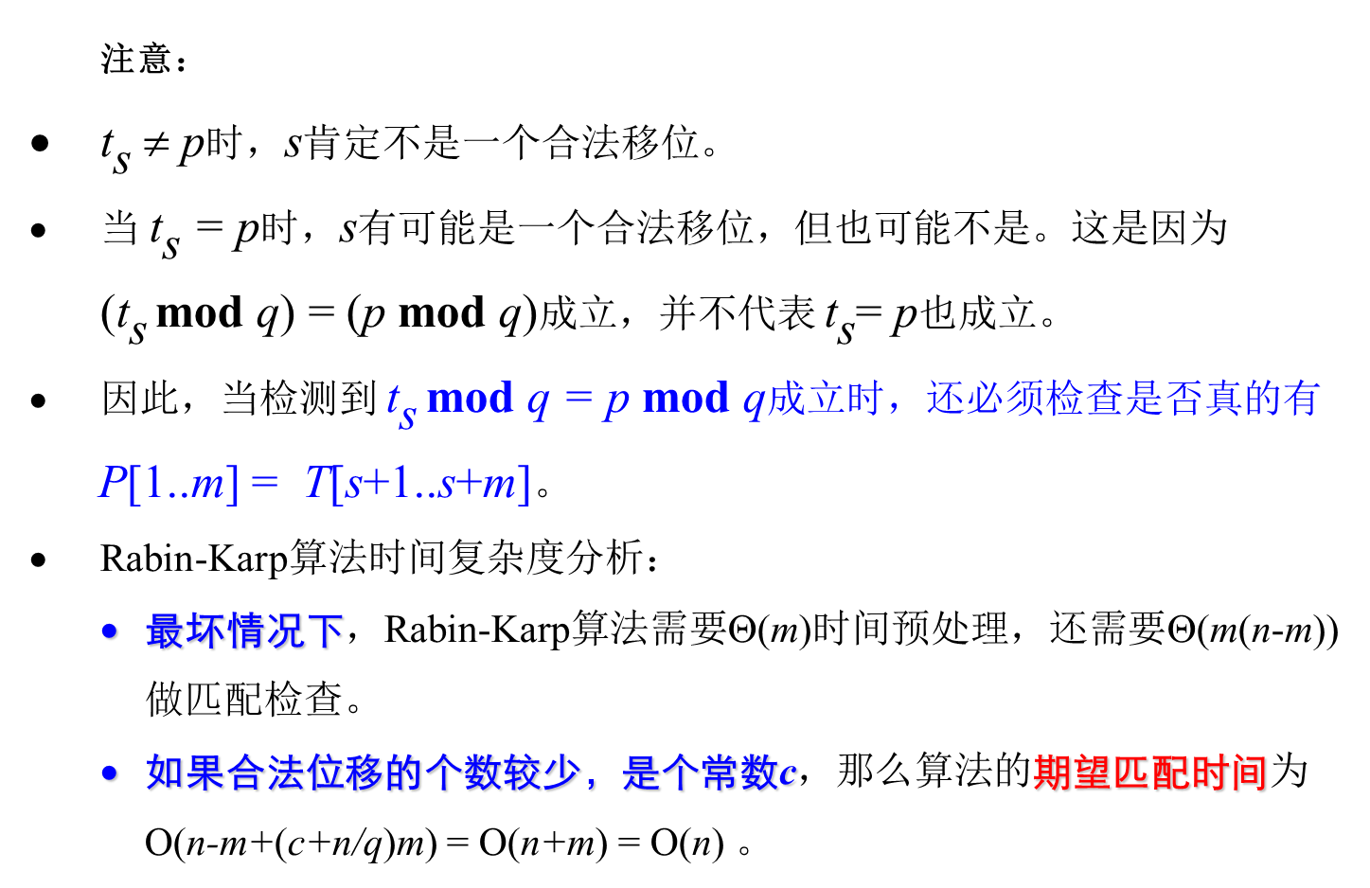
这里，c指成功匹配的次数，n/q是伪命中的平均次数，当q>m时，O((c+n/q)m) = O(cm+n) = O(m+n)。通常，q应选的大些，以降低伪命中出现的概率.
13-9
Notes:
m: pattern中字符个数；n: 文本中字符个数.
推导期望匹配时间过长中，O(c+n/q): c指成功匹配的次数，n/q是伪命中的平均次数，当考虑q>m时，O((c+n/q)m) = O(cm+n) = O(m+n)。
最后半句的讨论中，期望匹配时间，模q运算是个哈希运算，伪命中情况的均值为n/q——类似例子参考区块链挖矿的命中率..这是哈希结果分布的均匀特性决定的.
q要尽量选的大些，以降低伪命中点出现的概率.

Slide 11
Rabin-Karp-Matching (T[1..n], P[1..m], d, q)
1. h ← d ^{m-1} mod q //初始化h
2. p ← 0 //初始化模式p
3. t₀ ← 0 //初始化第一个子串t₀
4. for i ← 1 to m //匹配前预处理，计算p 和t₀
5. p ← (dp + P[i]) mod q //公式(13.3)，通过迭代方式实现
6. t₀ ← (dt₀ + T[i]) mod q
7. endfor
8. for s ← 0 to n – m //匹配开始
9. if p = t_{s} //这是取模后的比较
10. then if P[1..m] = T[s+1..s+m] //检查真伪
11. then print “a valid shift” s
12. endif
13. endif
14. if s < n-m
15. then t_{s+1} ← (T[s+m+1] + d(t_{s} - hT[s+1])) mod q //公式(13.4)
16. endif
17. endfor
18. End
13-11
Notes:
第9行的比较时取模后的比较，这是第4-7行运算和第15行运算的结果.

Slide 12
  13.3 基于有限状态机的匹配算法
这个算法先构造一个有限状态机(finite state automata, FSA) ，然后用这个自动机来检查文本字符串并找出所有合法位移。
有限状态机简介
一个有限状态机M
是一个5元组(Q, q₀, A, Σ, δ)，其中，
Q 一个有限个状态的集合；
q₀ 是Q中的一个状态，q₀ ∈ Q，被指定为初始状态；
A A ⊆ Q 是某些状态的集合并被指定为接收状态；
Σ 有限个输入符号的集合；
δ 状态转移函数 δ: Q × Σ → Q。
13-12
Notes:
Q: 输出状态的集合.
Σ: e.g., {a, b, c, …, z}, {0, 1}

Slide 13
用自动机M 对一个输入字符串w进行识别
M 一开始处于初始状态q₀。
然后，按照串w中字符顺序，逐个字符扫描。
如果M的当前状态是q，那么它扫描字符a后进入状态是δ(q，a)，这里δ(q，a) = q’是Q中另一个状态，当然也可能q’ = q。
字符串w中每个字符都被扫描后自动机M进入的状态称终止状态。
如果终止状态是一个接收状态，那么我们说自动机M接收字符串w，否则拒绝w。
如果在扫描过程中某一步，自动机M进入了一个接收状态，那么我们说自动机M接收当前已被扫描过的字符形成的字符串。
13-13

Slide 14
例13.3 假设我们有如下一个有限状态机，M = (Q, q₀, A, Σ, δ)，其中，
状态集合： Q = {0, 1}；
初始状态： q₀ = 0；
接收状态： A = {1}；
字符集合： Σ = {a, b}；
状态转移函数： δ = {δ(0, a) = 1, δ(0, b) = 0, δ(1, a) = 0, δ(1, b) = 0}。
请判断自动机M是否接收w = abba。
解：转移函数δ 可以用一个表格表示：
 | 输入符号
状态 | a | b
0 | 1 | 0
1 | 0 | 0
从q₀开始，自动机对w = abba 逐字扫描后的状态顺序为：q₀ = 0, δ(0, a) = 1, δ(1, b) = 0, δ(0, b) = 0, δ(0, a) = 1。所以M接收w = abba。
13-14

Slide 15
一些有关概念和术语
给定一个有限字符集Σ, 包含所有由Σ中字符组成的字符串（包括空串λ）在内的集合称为全语言，记为Σ*。
一个有限状态自动机M实际上定义了一个从Σ*到状态集合Q的函数 ϕ: Σ*→ Q，称为最终状态函数(final-state function), 具体来说：
给定一个字符串 w ∈ Σ*，如果w = λ，那么ϕ(λ) = q₀，否则ϕ(w) = δ(q₀, w)。即，w的最终状态函数值就是M扫描w后的终止状态。例如，w = abba，例13.3中自动机定义的最终状态函数有值ϕ(w) = ϕ(abba) = 1。
13-15
Notes:
Σ：\Sigma; ϕ: \phi

Slide 16
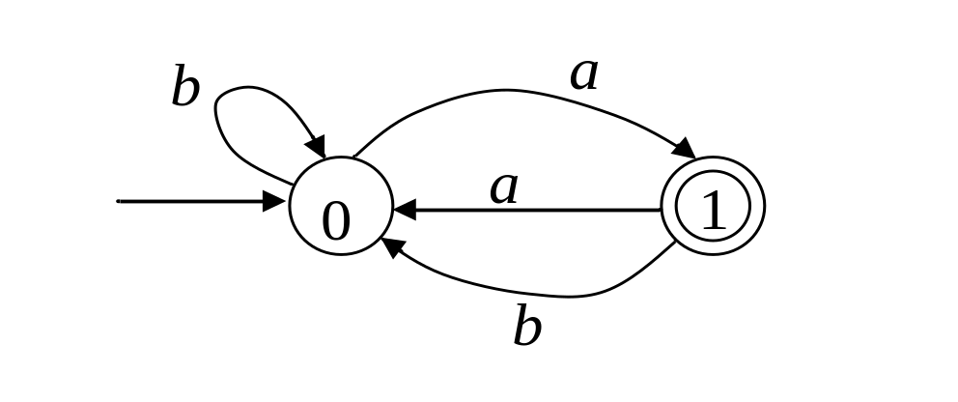
一个有限状态自动机M可以等价地用一个带标号的有向图表示。图中每一个点(小圆圈)对应于Q中一个状态、如果有δ(u, a) = v （即: 当前状态为u, 如果输入为a，则转移到状态v），则有一条标号为a的边(u, v)。另外，用一个箭头(不计入图的边)指向对应于初始状态的顶点，而对每一个接收状态对应的顶点用双层圆圈标出。
例 (图13-2，对应于例13.3中的自动机)
M = (Q, q₀, A, Σ, δ)，其中，
Q = {0, 1}；
q₀ = 0；
A = {1}；
Σ = {a, b}；
δ = {δ(0, a) = 1, δ(0, b) = 0, δ(1, a) = 0, δ(1, b) = 0}。
 | 输入符号
状态 | a | b
0 | 1 | 0
1 | 0 | 0
13-16

Slide 17


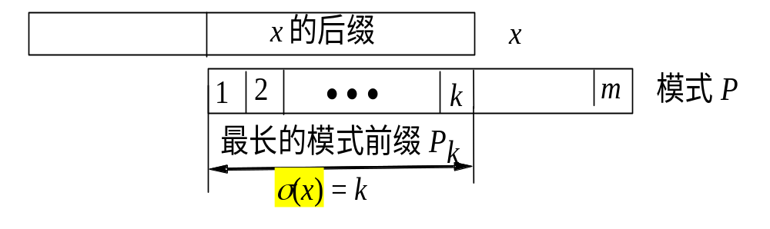
    字符串匹配自动机
根据模式P[1..m]来构造一个用于匹配的自动机。先定义几个名词。
x = A[1..n]的前k个字符A[1..k]，k ≤ n，称为x的(k个字符的)前缀。
x = A[1..n]的最后k个字符A[n-k+1..n]称为x的(k个字符的)后缀。
模式P[1..m]的k个字符的前缀记为P_{k} = P[1..k]。
给定模式P[1..m]，对任意一个字符序列 x ∈ Σ*，我们定义它的后缀函数σ(x) =
Max {k | P_{k} x}，这里，记号 表示前者是后者的后缀，即P_{k} 是
x的后缀。
x的后缀函数就是把模式P的前缀与序列x的后缀相匹配，并找出最长
的这种匹配的长度。下图(13-3)解释了后缀函数的含义。
13-17
Notes:
σ： \sigma
右三角形：\vartriangleright

Slide 18

显然，如果x y, 那么x是y的后缀，x包含在y内，故有σ(x) ≤ σ(y)。
  例13.4 给定模式P = abc，另有 x = cbab，y = abcbca，给出σ(x)和σ(y)。
解： 因为P₂ = ab与序列x 的后缀匹配但P₃ 不能匹配，因此σ(x) = 2。又因为y 的后缀只有一个字母与P₁ = a相匹配，故有σ(y) = 1。
13-18
Notes:
上面说的σ(x) ≤ σ(y)，根据定义，指和PATTERN的匹配后缀的最大长度
例13.4中, 根据后缀函数的定义，只看x, y的后缀部分与P的前缀的匹配长度

Slide 19
给定字符集 Σ 和模式P[1..m]后，用于字符串匹配的自动机
M = (Q, q₀, A, Σ, δ) 定义如下。
Q = {0, 1, 2, …, m}；
q₀ = 0； //初始状态
A = {m}； //接收状态
δ(q, a) = σ(P_{q}a)，这里a是Σ中任一字符。// P_{q}a是P_{q}和a的联结
基本思路：从文本的第一个字符开始，每扫描一个字符α，就看一下以α为终结点的当前文本能与模式P的（最大）多长前缀能够相匹配。如果能匹配的最长前缀为P_{q}，那么我们说自动机进入状态q，如果q = m，那么就发现了一个匹配。
如果在扫描T[1..i]后进入q，那么记做：σ(T[1..i]) = q。
(接下页)
13-19

Slide 20
这个自动机实际上是逐字计算当前已扫描过的文本的后缀函数。如果s是个合法移位（Valid Shift），那么在自动机扫描到字符T[s+m]时会进入状态m而被发现。
假设扫描了开始的i个字符T_{i} = T[1..i]后的状态是q，如果文本中接下来的字母是a, 那么计算T[1..i+1]的后缀函数σ(T[1..i+1])就等于计算P_{q}a的后缀函数，σ(P_{q}a)。见下面图(13-4)说明。
13-20
Notes:
σ：\sigma

Slide 21
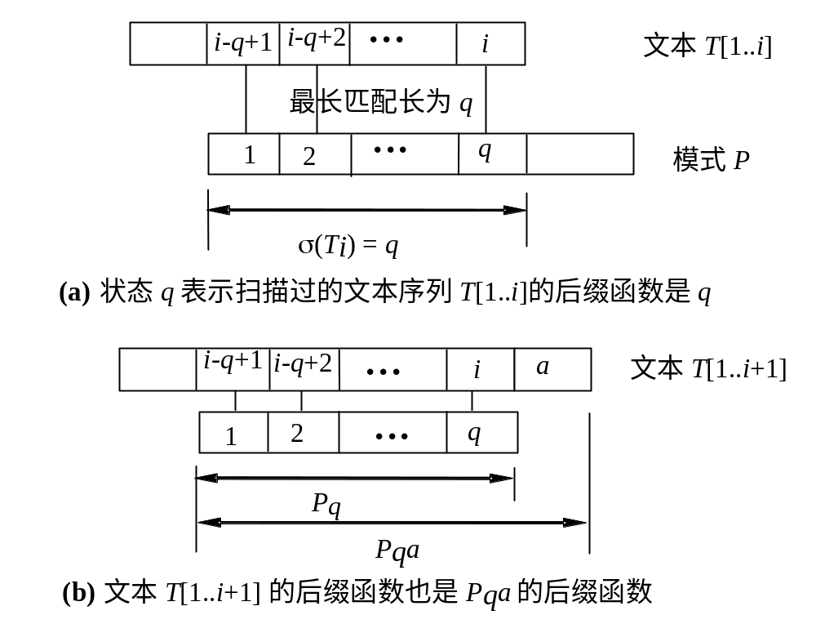
图13-4
13-21

Slide 22
  例13.5 假设有字符集 Σ = {a, b, c}和模式P = abca，请用有向图描述用于匹配该模式的有限状态机。
解：下图(13-5)中有向图表示了这个自动机，它的转移函数是由直接观察得到的。
a
b
b, c
b
a
0
a
1
b
2
c
3
a
4
c
a
b, c
c
图13-5
13-22

Slide 23

第4-5行中，k的实际最大可能值从 Min(m, q+1)开始，这是因为第5行先执行了k ← k – 1.
通常情况下，k的实际值总是从q+1开始，这是因为P_{q}后面毕竟加了个新字符“a”，因而后缀长度有可能加1；
但特例是：当q=m时，k只能取m+1（第4行）, 而不是取m+2, 因为后者没有实际意义；
所以第4行的设置，相当于给k值给了个上限，即，其实际执行时最大值为m.
给定字符集 Σ 和模式P[1..m]后，构造自动机的工作主要是计算状态转移函数δ 。这可由下面算法完成。
1 Compute-Transition-Function(P[1..m]，Σ)
2 for q ← 0 to m //q: 有限状态机的状态
3 for each character a ∈ Σ
4 k ← Min(m+1, q+2) //从长到短搜索P_{q}a的后缀函数
5 repeat k ← k – 1
6 until P_{k} P_{q}a
7 //逐位比较来判断P_{k} 是否是 P_{q}a的后缀
8 endrepeat
9 δ(q, a) ← k
10 endfor
11 endfor
12 return δ
13 End
暴
力
匹
配
具体来说：
第2行：O(m);
第3行：O(|Σ|);
第5行：O(m);
第6行：O(m).
显然，这是个穷举算法并有复杂度O(m³|Σ|).
注：方框里的程序执行时间为O(m²).
13-23
Notes:
这一页的算法就是根据模式P和字符集Σ来构造有限状态机的
m: Pattern长度
第2--3行是说：当前处在状态q, 初始为q0, 那么下一步如果输入字符为“a”，状态会转移到哪？
第四行k 的最大可能值从 Min(m, q+1)开始，这是因为下一行率先执行k ← k – 1. 通常情况下，k实际从q+1开始，这是因为P_{q}后面加了个”a”，后缀长度有可能加1；但当q=m时，k取m+1（第4行）, 实际将从m开始（第5行）, 而不是m+2, 因为后者没有实际意义——不存在m+1那么长的后缀….所以第四行，实际是给k值给了个上限，即实际执行时最大值为m.
第5-8行，实际为暴力匹配…
方框里的程序执行时间为O(m²), 这是因为：第六行自身的后缀匹配的复杂度为O(m)， 而第五行的k值更新复杂度也是O(m)。

Slide 24
    基于有限状态机的串匹配算法
构造好一个用于匹配的有限状态机（Finite State Automata）以后，文本串中所有合法移位可由下面算法找到。
Finite-Automaton-Matcher(T[1..n], δ, m)
q ← 0
for i ← 1 to n
q ← δ(q, T[i]) //q是状态
if q = m
then print “Pattern occurs with shift” i – m
endif
endfor
End
算法Finite-Automaton-Matcher只须O(n) 时间。如果加上构造有限状态机的时间，总的复杂度是O(n + m³|Σ|)。
13-24

Slide 25
  例13.6 假设有字符集Σ = {a, b, c}和模式P = abca，请解释算法Finite-Automaton-Matcher是如何用有限状态机找出文本T = cabcabcab的所有合法移位的。
解： 这个模式对应的自动机已由图13-5给出。此题的文本串有9个字母。下图(13-6)列出了上面算法(第3行)用自动机的状态函数扫描每个字符T[i]，i = 1, 2, …, 9, 后所得的状态q值。算法在扫描字符T[4]和T[7]后发现两处成功匹配，其合法移位分别是1和4。(见下页)
a
b, c
b
b
a
0
a
1
b
2
c
3
a
4
c
a
b, c
c
图13-5
13-25
Notes:
这里说“合法移位分别是1和4”，指合法位移的起始位分别为第1位和第4位.

Slide 26
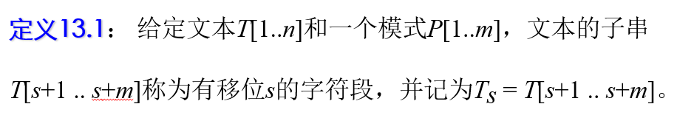
a
b
b, c
b
a
0
a
1
b
2
c
3
a
4
c
a
b, c
c
i | 开始前 | 1 | 2 | 3 | 4 | 5 | 6 | 7 | 8 | 9
T[i] | -- | c | a | b | c | a | b | c | a | b
状态q | 0 | 0 | 1 | 2 | 3 | 4 | 2 | 3 | 4 | 2
合法移位 | -- | -- | -- | -- | -- | 1 | -- | -- | 4 | --
13-26
Notes:
上表中最后一行的取值，见合法位移s的定义：
定义13.1： 给定文本T[1..n]和一个模式P[1..m]，文本的子串[s+1 .. s+m]称为有移位s的字符段，并记为T_{s} = T[s+1 .. s+m]。

Slide 27
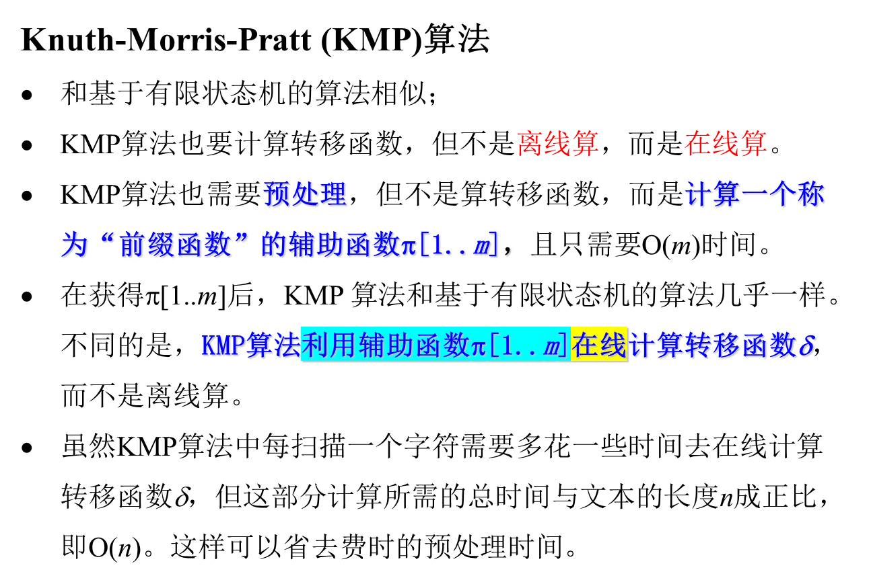
13-27

Slide 28
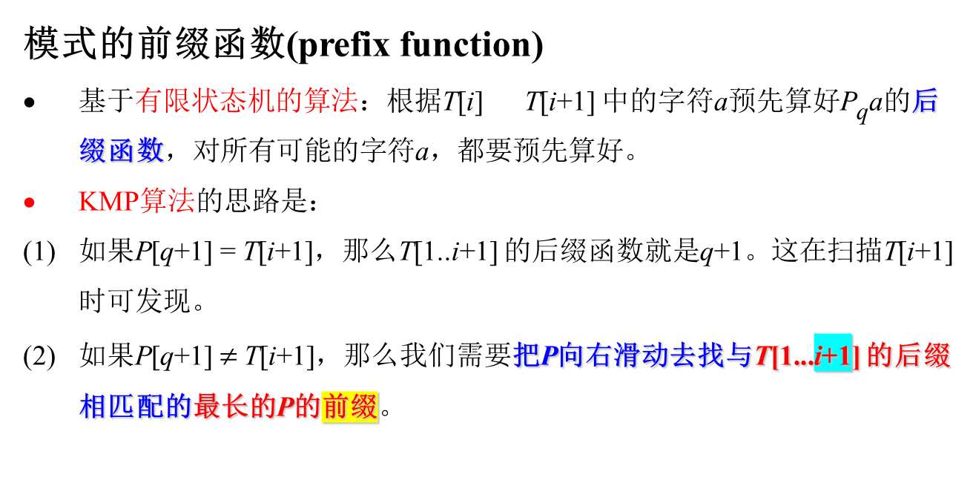
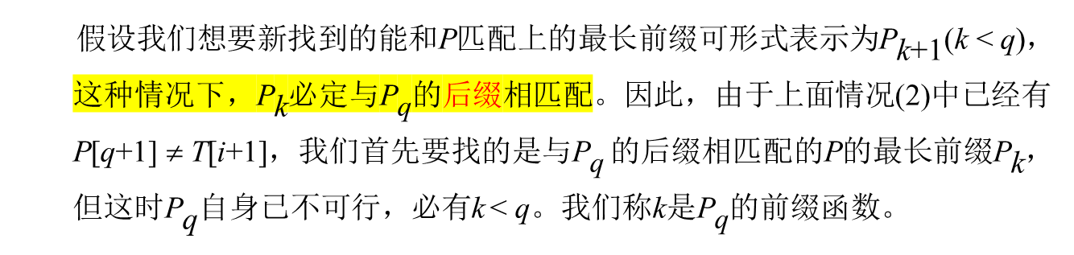
接下页
13-28
Notes:
这页里，q的值等同于有限状态自动机里，自动机的状态…即，已经匹配了q位，看第q+1位时发生的故事.

Slide 29

π[q]既是P_{q}的前缀，也是它的后缀，并且是最长的…这是构造前缀函数π的关键所在.
我们定义模式P的每一个前缀P_{q}的前缀函数π为：
π[q] = Max{k | k < q and P_{k} P_{q}}，q = 1，2，…，m。
计算前缀函数就是为每个前缀P_{q}找一个它自身以外的后缀函数。
如果k是P_{q} 的前缀函数，并且P[k+1] = T[i+1]，那么T[1..i+1] 的后缀函数就是k+1；如果P[k+1] ≠ T[i+1]，那么我们须要继续把P向右滑动去找T[1..i+1] 的后缀函数。我们可以重复上述第2步，先找P_{k} 的前缀函数，k’= π[k]，k’ < k。然后，检查是否有P[k’+1] = T[i+1]，如果是，则T[1..i+1] 的后缀函数就是k’+1，否则再重复第(2)步直至成功或前缀函数降至0。
下图(13-7)给出了一个用前缀函数的方法找T[i+1]的后缀函数的例子。
13-29
Notes:
如果x (右向三角) y, 那么x是y的后缀

Slide 30
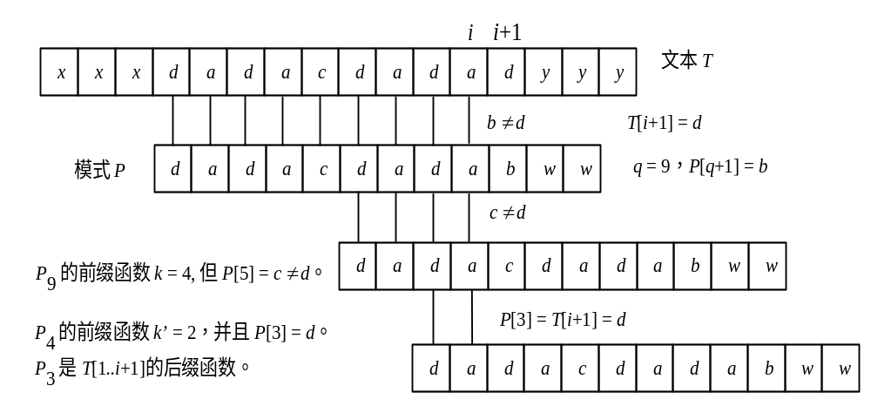
给定一个模式P[1..m]后，它的前缀函数可以用下面的算法计算
13-30
Notes:
这个图，也显示了向右滑动模式P的一个过程，也是一个动态匹配的过程.
第2行，P₉的匹配是成功的，但P₁₀的匹配失败；这时，首先找到P₉的前缀函数，本例中为4。
第3行，P₄的匹配是成功的——因为其是P₉的前缀函数，但接下来P₅的匹配失败…这时，将寻找P₄的前缀函数，本例中为2。
第4行，P₂的匹配是成功的，且接下来P₃的匹配也成功，即 P₃= T[i+1] =d…因而可以继续匹配…

Slide 31
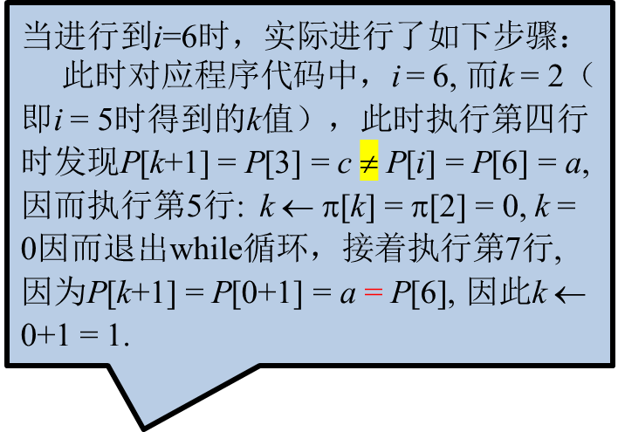
将构造转移函数的问题转变为挖掘“Pattern”自身内部特性的问题
Compute-Prefix-Function (P[1..m])
π[1] ← 0 //P₁的前缀函数为0，即P₁的前缀函数为空
2 k ← 0 //k是P[1]的前缀函数
3 for i ← 2 to m
4 while k > 0 and P[k+1] ≠ P[i] //每轮for循环中, 这里k的取值依次是π[i-1],
π[k], π[π[k]] …
5 k ← π[k] //滑动P到下一个与P_{k}后缀相配位置, 即: k→π[k]→π[π[k]] …
6 endwhile
7 if P[k+1] = P[i]
8 then k ← k + 1
9 endif
10 π[i] ← k
11 endfor
12 return π
13 End
//第7行的条件成立，说明前缀函数在π[i-1] = k
的基础上，在继续增长。具体来说，对于P_{i}，
此时P_{k+1}既是其前缀，也是其后缀，因而我
们说当前P_{i}的前缀函数是k ← k + 1（第8行）.
  例13.7 假设有字符集Σ = {a, b, c}和模式P = abcababca，计算P的前缀函数。
i | 1 | 2 | 3 | 4 | 5 | 6 | 7 | 8 | 9
P[i] | a | b | c | a | b | a | b | c | a
π[i] | 0 | 0 | 0 | 1 | 2 | 1 | 2 | 3 | 4
13-31
Notes:
如果跳过第4-6行的while循环，阅读这页上的整个代码，则是一个顺利匹配的最佳执行情况…而算法的关键在于如何处理while循环里对应的情况.
具体来说，第4-6行主要处理的情况是：如果当前匹配进行不下去了，那么需要找缩短了的前缀，直到第4行中两个条件里有一个成立，才能跳出while循环，后面有详细说明.
第7—9行的k ← k + 1，一定会先于第5行的更新的，因为初始时k=0, 第4-6行的while循环是进不去的…第七行中，P[k+1] = P[i]第一次成立时，k必为0, P[k+1] =P[i] = P[1]…也就是说第一次找到个后缀元素P[i], 等于模式的第一个元素…那时继续更新π[i] ← k…即为1；然后如果下一个元素，即P[i+1]继续等于模式的第二个元素的话，则前缀函数继续增长…但如果不等了的话，这时就会进入第4-6行的while循环了…这时，第4行下面那句注释正好成立…
第4行中的k的值，是上一轮for循环的结果，即第8、10行….注：初始第一次执行第4行时，k = 0.

Slide 32
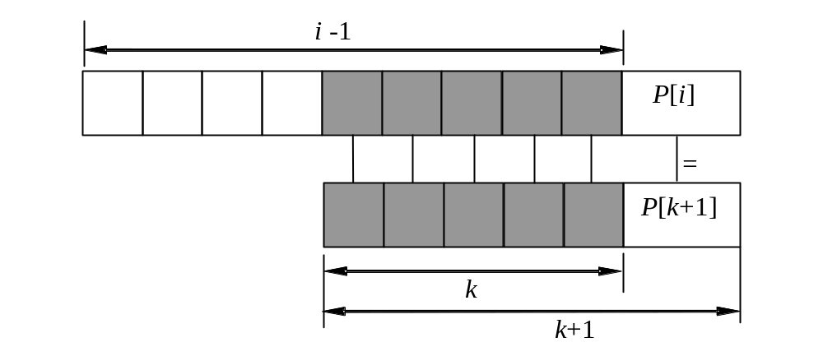
引理13.1 算法Compute-Prefix-Function正确地计算模式P的前缀函数。
证明：当i = 1时，P_{i} = P₁只含一个字符P[1]，因此，除P₁本身外，它的前缀、后缀都是空串。所以π[1] = 0 显然是正确的。
算法Compute-Prefix-Function在初始化π[1] = 0后，用一个for 循环（lines 3-11）逐个计算 π[2]…π[m]。当开始计算 π[i]时，k = π[i-1]，也就是说，k的值是刚刚算好的上一个前缀函数的值。这时，如果有P[k+1] = P[i]，那么如下图(13-9)所示，显然有π[i] = k+1。
图(13-9): 如果P[k+1] = P[i], 那么π[i] = π[i-1] + 1 = k+1

Slide 33
(接上页)
如果P[k+1] ≠ π[i]，那么必须把P 向右滑动。我们注意到，能跟P_{i}的后缀匹配的字符串在去掉最后一个字符后必定与P_{i-1}的后缀匹配。因此，我们考虑下一个与P_{i-1} 的后缀匹配的前缀P_{k’} 。
如果P_{k’} 和P_{i-1}后缀匹配，必与P_{k}后缀匹配（见下图），因此有k’ = π[k]。这时，如果有P[i] = P[k’+1]，那么π[i] = k’+1 = π[k] + 1。
如果P[i] ≠ P[k’+1]，那么继续将P向右滑动到下一个与P_{i-1}的后缀匹配的前缀P_{k’’} ，k’’=π[k’]。这时，如果P[i]=P[k’’+1]，那么π[i] = k’’+1，否则继续这一寻找过程……算法的第4-6行的while循环做的就是这件事。
循环结束时，要么k = 0，要么“P[k+1] = P[i]”。如果P[k+1] = P[i], 不论k = 0 还是 k ≠ 0, 由分析可得π[i] = k + 1；否则π[i] = k = 0。所以算法正确地计算P的前缀函数。
i -1
P[i]
Pattern
≠
P[k+1]
k=π[i-1]
P[k’+1]
k’= π[k]
13-32
Notes:
注重这一过程中的逻辑，即：寻找缩短的前缀函数这一过程…
失败时，寻找的是“上一个前缀”的前缀..
为什么是P_{i-1} ，见一下页图示说明

Slide 34
算法Compute-Prefix-Function的时间复杂度是O(m)。
这是因为变量k在第8行被加 1，一共增加了最多 (m-1) 次，总共增加的值最多是(m-1)。因为k的值始终是非负整数， 所以k 被减少的次数最多是 (m-1) 次，因此算法第4行的while循环总共被执行了最多(m-1) 次，所以算法Compute-Prefix-Function的时间复杂度是O(m)。
13-34

Slide 35
基于前缀函数的KMP算法
KMP-Matcher(T[1..n], P[1..m])
1 π ← Compute-Prefix-Function(P[1..m]) //先算前缀函数
2 q ← 0 //已匹配上的字符个数，记做q，初值为0
3 for i ← 1 to n //依次扫描文本中每个字符
4 while q > 0 and P[q+1] ≠ T[i] //已知P_{q} = T[i-q .. i-1]
5 q ← π[q] //滑动P到下一个与P_{q}后缀相匹配的位置
6 endwhile
7 if P[q+1] = T[i] //循环结束的一种可能，q加1
8 then q ← q + 1 //现在，已匹配的字符个数为q+1
9 endif
10 if q = m //模式得到匹配，输出这个合法移位
11 then print “Pattern occurs with shift” i-m
12 q ← π[q] //更新为下一个前缀函数
13 endif
14 endfor //完成对T[1…n]的扫描。
15 End
等同于普通的有限状态机的匹配计算
13-35
Notes:
算法的7-13行，就是普通的有限状态机的匹配计算；
理解的关键在于lines 4-6的while循环，进入这一循环体的条件就是匹配不下去了（即：P[q+1] ≠ T[i]成立），这时就会在第5行，去寻求缩短了的匹配π[q],并继续while循环，直到打破第四行中的一个条件为止.

Slide 36
KMP-Matcher 的复杂度分析
主要部分是第3-14行的for 循环。每次循环，算法可能做三件事：
如果P[q+1] ≠ T[i]，向右滑动P到下一个可能相配位置，变量q减小。
如果P[q+1] = T[i]，变量q加1。
如果q = m，则报告合法位移。
因为合法移位的个数 ≤ n – m + 1，做第3件事的时间为O(n)。
做第2件事的次数不会大于n， 因为每做一次，变量i就会加1。
最后，做第1件事的次数也不会大于n， 这是因为每做一次，变量q至少会减1，由于q的初值为0，而且始终不为负值，所以变量q被减少的总数不会超过q被增加的总数。又因为q被增加的唯一原因是算法做了第2件事，每做一次，q加1，因此q被增加的总数不大于n，从而算法做第1件事的次数也不会大于n。所以，KMP-Matcher 的复杂度为O(n)。
一 13-36一

Slide 37
  例13.8 以模式P = abaab和文本 T = ababaababaaabaab为例解释KMP算法。
  解： KMP算法先计算P的每个前缀的前缀函数如下表所列。
i | 1 | 2 | 3 | 4 | 5
P[i] | a | b | a | a | b
π[i] | 0 | 0 | 1 | 1 | 2
基于这个前缀表，下面表格计算出到文本每一字符为止，变量q的值。在计算过程中，一个字符的q值可能需要多次查找前缀表，下表显示了这一过程。例如，i = 12时，第一次找到前缀k = 1, 然后k’ = 0。
i | 初始 | 1 | 2 | 3 | 4 | 5 | 6 | 7 | 8 | 9 | 10 | 11 | 12 | 13 | 14 | 15 | 16
T[i] | -- | a | b | a | b | a | a | b | a | b | a | a | a | b | a | a | b
前面前缀q |  |  |  |  | 1 |  |  |  |  | 1 |  |  | 1,0
最终前缀q | 0 | 1 | 2 | 3 | 2 | 3 | 4 | 5 | 3 | 2 | 3 | 4 | 1 | 2 | 3 | 4 | 5
更新后q |  |  |  |  |  |  |  | 2 |  |  |  |  |  |  |  |  | 2
合法移位 | -- | -- | -- | -- | -- | -- | -- | 2 | -- | -- | -- | -- | -- | -- | -- | -- | 11
第三行“ 前面前缀q ”是指KMP算法中lines 4-5中while循环输出的q值，是查前缀表得到的，while循环体可能执行多轮，一次可出现多个值；倒数第二行的q值，是找到合法全匹配的后续匹配【见KMP算法的第12行】
13-36
Notes:
此页下面的表中，第三行“ 前面前缀q ”是指KMP算法中lines 4-5中while循环输出的q值，是查前缀表输出的，while循环体可能执行多轮，一次可出现多个值. 倒数第二行的q值，是找到合法全匹配的后续匹配【即算法第12行】

Slide 38
KMP-Matcher 的正确性证明
前面已大致作了非正式解释。这里再正式证明一下。这个算法可以看作是基于有限状态机的算法的另一种实现。我们将证明算法中第4~9行的运算等价于Finite-Automaton-Matcher中的第3行，即q ← δ(q, T[i])。
这一步目的是找出T[1..i]的后缀函数。在有限状态机的算法中已算好为δ(q, T[i])，但是在KMP算法中不是提前算好，而是通过while循环在线得到。
当扫描T[i]时，P的前q个字符（即P_{q}）等于T[1..i-1]的后缀【这是上一轮for循环的结果】。假设T[i] = a，如果P[q+1] = a，那么T[1..i]的后缀函数就是P_{q+1}。如果P[q+1] ≠ T[i]，KMP算法不是一下子确定 P_{q}a的后缀函数，而是先找与P_{q}后缀相配的最长前缀。这是因为如果有（缩短的）前缀P_{k+1}与P_{q}a后缀相匹配，即么P_{k}必定与P_{q}后缀相匹配。
(接下页)
13-38
Notes:
基本FOLLOW了.
q ⬅➔ i-1;
最后一行Pk与Pk+1是个表示形式而已…叙述的中间过程/变量

Slide 39
这个最大可能（largest possible）的k就是P_{q}的前缀函数值π[q]。所以KMP算法滑动P使P_{k}与P_{q}的后缀对齐并更新q’← π[q]。
这时，如果有P[q’ +1] = a，那么我们就找到了T[1..i]的后缀函数，q’ +1。否则，下一个与P_{q}的后缀相配的前缀必定也与P_{q’} 的后缀相配。因此，问题变成了找P_{q’} 的前缀函数。算法重复上述过程，找出P_{q’} 的前缀函数值π[q’]，然后更新q’’ ← π[q’ ]后再检查是否有P[q’’+1] = a。KMP算法中第4-6行的while循环就是实现这个搜索过程。
循环结束时，若q > 0，则必有P[q+1] = a。显然，这时while循环找到的是最长的前缀P_{q}使得P_{q}与T[1..i-1]的后缀匹配而且P[q+1] = T[i]，这时q+1是T[1..i]的后缀函数。在T[1..i]的后缀函数为0时，while循环也正确地给出q = 0。所以KMP算法中第4~8行的运算等价于Finite-Automaton-Matcher 中的第3行，即q ← δ(q, T[i])。从而KMP算法正确性得证。
13-39
Notes:
最后一段中的q,指的是KMP算法中，第4-5行的q, 只是一个形参变量.

